Slide 1
《土力学》之习题课1
第一和二章习题讨论
张 丙 印
清华大学土木水利学院
岩 土 工 程 研 究 所

Slide 2
第一、二章：习题讨论
主要内容：
  作业“云”云讲解
  方法讨论
  概念及难点
三相草图法
水头分布计算方法
流土发生位置
流网法
2

Slide 3
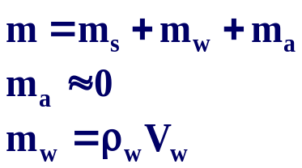
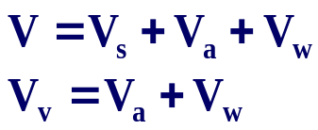

方法及讨论 – 三相草图法
九个物理量:
V V_{v} V_{s} V_{a} V_{w}
m_{s} m _{w} m_{a} m
物性指标是比例关系: 可假设任一参数为1
物理量关系:
m_{a}=0
空气
V_{a}
V_{v}
m
m_{w}
V_{w}
V
水
m_{s}
固体
V_{s}
质量
体积
三个独立变量，
干土或饱和土二个独立变量
实验室
测定
其它指标：
三相草图法计算
三 相 草 图
3

Slide 4
方法及讨论 –水头分布计算方法
在许多实际工程遇到的渗流问题中，可将其简化为一维渗流问题直接利用达西定律求解，有一些简单的规律：
  由于是线性问题，在一个土层内，水压力和总水头呈线性分布
  流速、水力坡降和渗透力等在同一土层内为常数
  在计算水头损失时，渗径和渗透系数之间可以相互转算，如增大渗透系数n倍，同时相应延长渗径n倍，计算结果不变
水头分布计算方法
4

Slide 5
方法及讨论 –水头分布计算方法
板桩
基坑开挖中常遇到的上层滞水的情况
画出作用在板桩墙上的水压力分布。
如图中二土层的渗透性对换则发生什么情况？
k=5.0×10⁻⁶ m/s
10m
基坑
相对不透水层
潜水位
k=5.0×10⁻³ m/s
相对透水层
基坑的渗流问题
5

Slide 6
方法及讨论 –水头分布计算方法
总水头 位置水头 压力水头
10
10
0
k=5.0×10⁻⁶ m/s
10m
基坑
相对不
透水层
k=5.0×10⁻³ m/s
0
0
0
基准面
潜水位
相对透水层
基坑的渗流问题
6

Slide 7
方法及讨论 –水头分布计算方法
板桩
k=5.0×10⁻⁶ m/s
5m
基坑开挖中常遇到的上层滞水的情况
（多土层）
请画出土层中位置水头、压力水头和总水头的分布。
基坑
k=2.5×10⁻⁶ m/s
5m
潜水位
k=5.0×10⁻³ m/s
相对透水层
基坑的渗流问题
7

Slide 8
方法及讨论 –水头分布计算方法
总水头 位置水头 压力水头
板桩
10
10
0
k=5.0×10⁻⁶ m/s
5m
6.67
5
1.67
基坑
k=2.5×10⁻⁶ m/s
5m
k=5.0×10⁻³ m/s
0
0
0
基准面
潜水位
相对透水层
基坑的渗流问题
8

Slide 9

单选题
1分
对图所示的双层土渗透试验，当Δh逐步升高时，下列有关流土发生位置最准确的说法是？
Δh
流土是在向上的渗透作用下，表层局部范围内的土体发生悬浮的现象，故图中流土发生的位置只能是A点
A
B
C
D
E
A
由于渗透力在土层中均匀分布，所以发生流土时，会在A、B、C、D和E点同时发生
滤网
B
Q
滤网支持力为零时发生流土，所以图中流土发生的位置只能是E点
C
提交

Slide 10
单选题
1分
对图所示的双层土渗透试验，当Δh试逐步升高时，下列有关流土发生位置说法正确的是？
Δh
流土是在向上的渗透作用下，表层局部范围内的土体发生悬浮的现象，故图中流土发生的位置只能是A点
A
B
C
D
E
A
土1
土2
B
由于渗透力在表层土层1中均匀分布，所以图中流土发生的位置是A、B和C点同时发生
滤网
Q
复杂啊！我不同意上面两种说法！
C
提交

Slide 11
多选题
1分
对图所示的双层土渗透试验，如果土1和土2的渗透系数满足：k₁ << k₂ 。当Δh逐步升高时，最先发生流土的位置是：
Δh
A
A
B
B
A
B
C
D
E
土1
C
C
土2
D
D
滤网
E
Q
E
提交

Slide 12
多选题
1分
对图所示的双层土渗透试验，如果土1和土2的渗透系数满足：k₁ >> k₂ 。当Δh逐步升高时，最先发生流土的位置是：
Δh
A
A
B
B
A
B
C
D
E
土1
C
C
土2
D
D
滤网
E
Q
E
提交

Slide 13
多选题
1分
对图所示的双层土渗透试验，如果土1和土2的渗透系数k₁ 和 k₂相差不大。当Δh逐步升高时，最先有可能发生流土的位置是：
Δh
A
A
B
B
A
B
C
D
E
土1
C
C
土2
D
D
滤网
E
Q
E
提交

Slide 14
方法及讨论 – 流网
流场中，流线和等势线（等水头线）组成的网格称为流网
绘制流网
满足边界条件
流线和等势线正交
流网中每一网格的边长比为常数，通常取为1
所得流网为何为渗流问题的解？
14

Slide 15
方法及讨论 – 流网
测管水头
流速
势函数
流函数
物理
现象
数学
描述
流速为测管水头的梯度方向
渗流
均满足拉氏方程
几何
表示
等势线
流线
等势线和流线正交
15

Slide 16
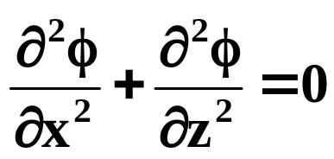
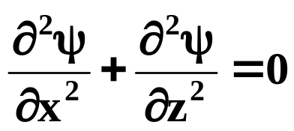
方法及讨论 – 流网
数学描述
几何描述
势函数
画等值线，使Δφ和Δψ为常数
流线和等势线正交
流网中每一网格的边长比为常数，通常取为1
流函数
画流网，为两函数的解
流网及渗流问题的解
16

Slide 17
方法及讨论 –达西定律
1. 有一地下承压渗流地层，其渗流为平面稳定渗流，对图示的断面，定性画出其水头分布曲线。
相对不
透水层
C
D
A
B
E
F
承压水层
相对不
透水层
相对不
透水层
O
O’
17

Slide 18
方法及讨论 –达西定律
v大，i大，水头线陡
v小，i小，水头线缓
v增，i增，水头线上凸
v减，i减，水头线下凹
分析：v = ki k相同时，
C
D
相对不
透水层
A
B
E
F
承压水层
相对不
透水层
相对不
透水层
O
O’
18

